Slide 1

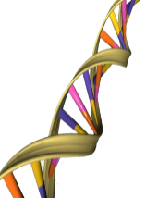
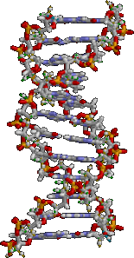
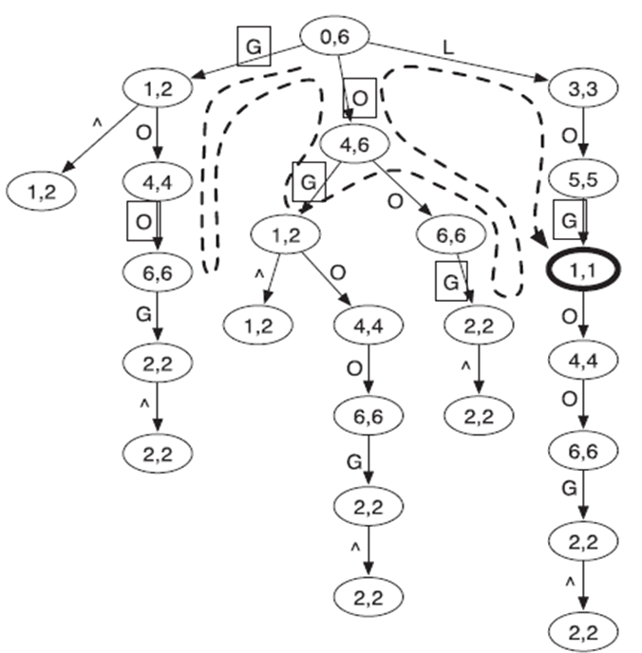
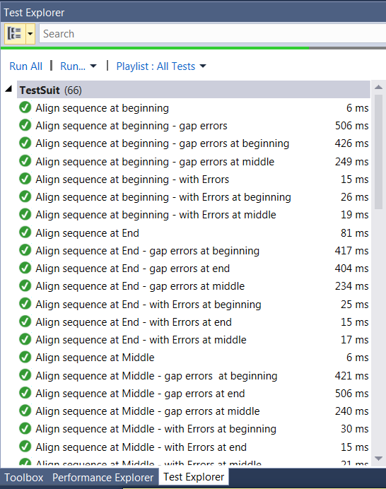
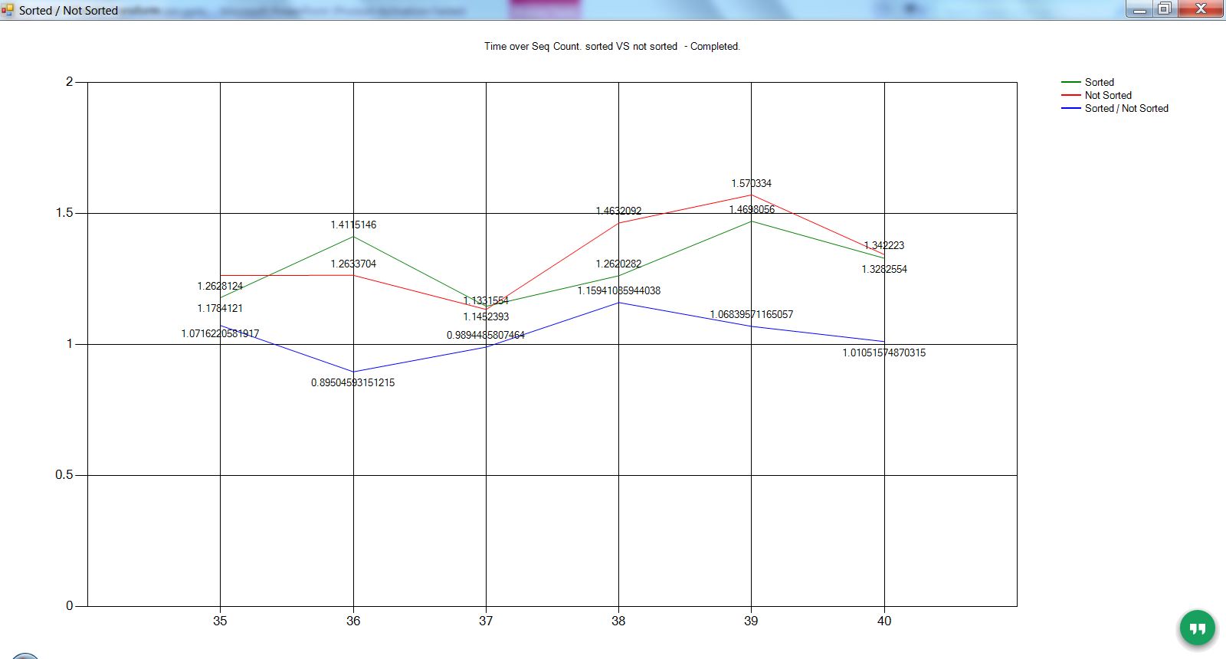
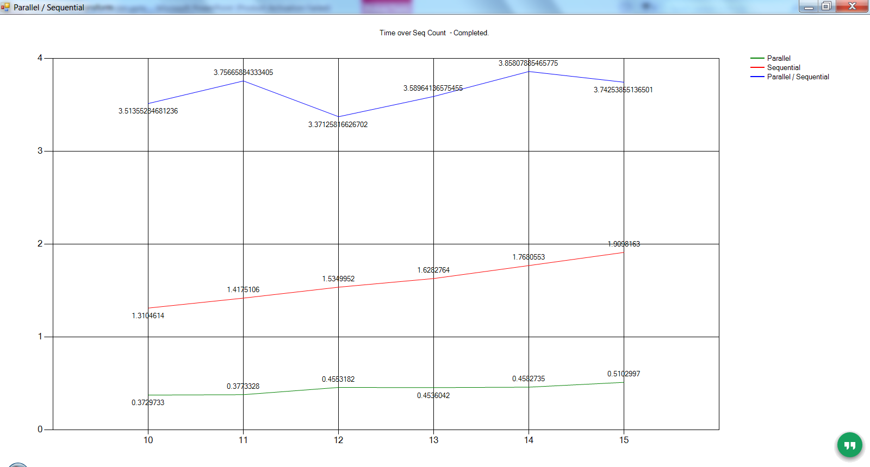
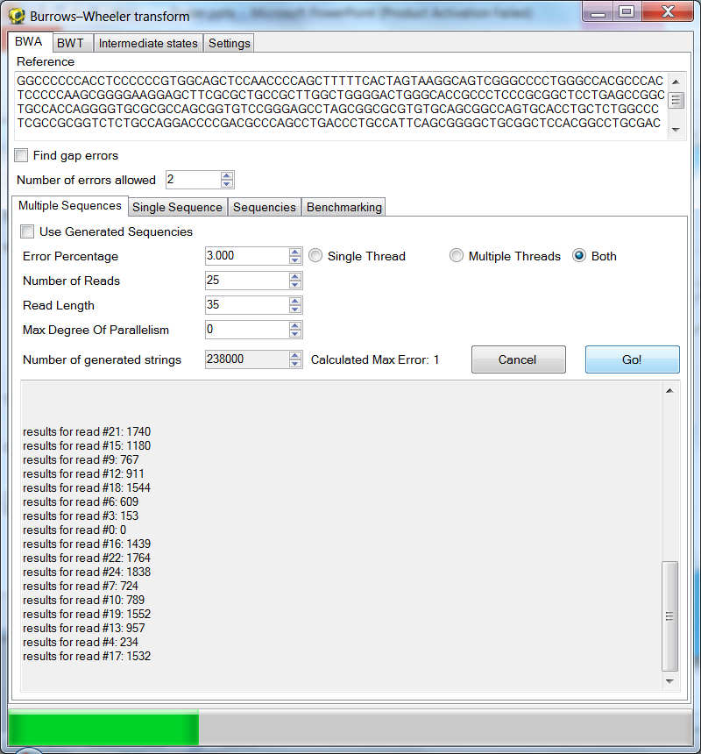
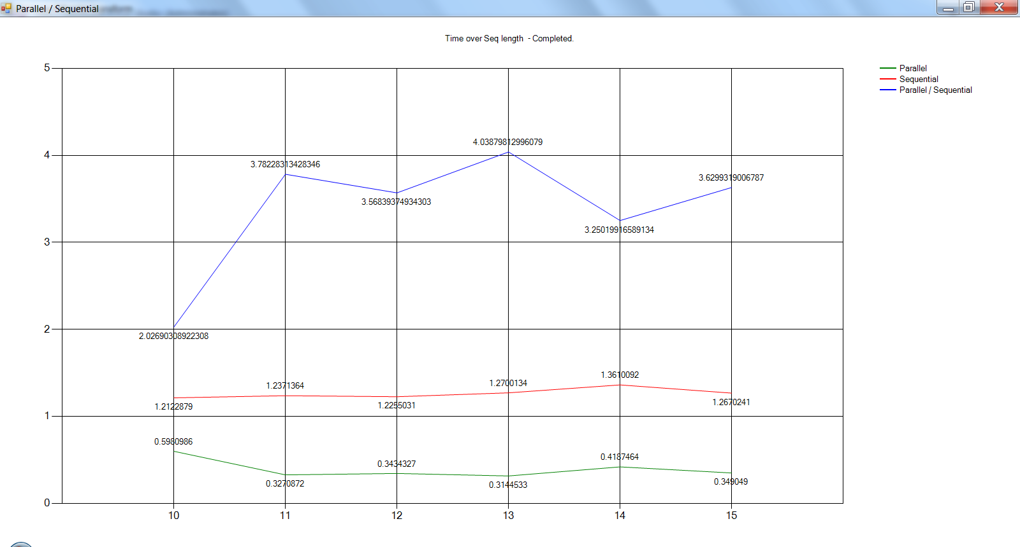
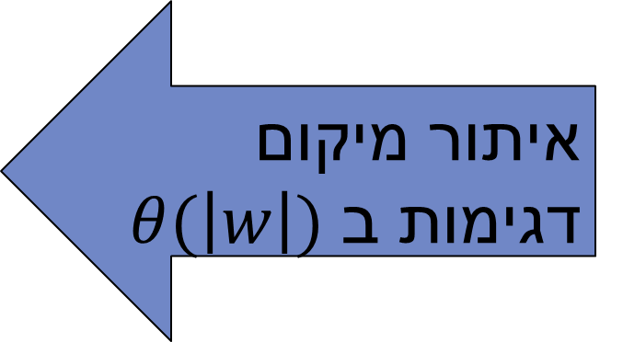
הצורך: מציאת מיקום דגימות DNA על פני הגנום האנושי לצורך אבחון סרטן במסגרת זמן סביר.
המחלקה להנדסת תכנה
מאת: אבי טרנר | מנחה: ד"ר יהודה חסין
avi.turner111@gmail.com
מקבול BWA-Align Paralleling BWA-Align
אב תשע"ה https://github.com/turner11/BWA-Final_Project יולי 2015
הבעיה: מציאת מיקום של מחרוזות קצרות, המכילות טעויות על פני מחרוזת ארוכה וקבועה.
איתור מיקום דגימות ב $θ(\left|w\right|)$
יצירת אינדקס

